Slide 1

Construire un site média en 120 minutes
Pierre Cotinière
http://www.ows.fr
http://twitter.com/cpiotre

Slide 2

Pierre Cotinière
Associé fondateur d'Open Web Solutions
Expert Drupal depuis 2006

Slide 3
Au programme : Création d'un site de musique
Installation Scald Galaxy Distribution
Création Taxonomies
Création Types de contenus
Création menus
Configuration Scald
Création des vues
Choix du Thème

Slide 4
Qu'est ce qu'une distribution ?
Pourquoi scald ?
Gestion de médias avancée
Création d'une librairie média
drag and drop
moteur de recherche dans les médias
Le module scald : http://drupal.org/project/scald
Les providers scald : https://drupal.org/node/1895554
Notes:
scald est une solution de gestion de média avancé pour scald, il permet entre autre un drag and drop de différents asset média:
Images, Sons, Videos, Pdf's, Tweets, Status FB, slideshares, flickr ....

Slide 5
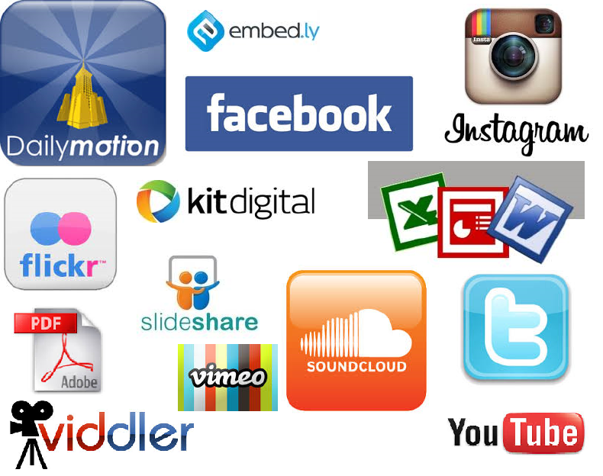
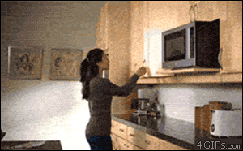
Providers Scald
Liste des providers : https://drupal.org/node/1895554

Slide 6
Installation de la distribution
drush dl scald_galaxy (ou wget http://ftp.drupal.org/files/projects/scald_galaxy-7.x-1.3-core.tar.gz)
On renomme le repertoire en scald_galaxy
On ajout les droits sur le répertoire sites/default pour que le serveur web ai les droits en écriture
cp sites/default/default.settings.php sites/default/settings.php
On ajoute les traductions françaises à partir de localize.drupal.org. puis on ajoute le fr.po dans profiles/scald_galaxy/translations/
Lancement de l'installation sur http://localhost/install.php?profile_scald_galaxy
Configuration des accès bdd, du username...

Slide 7
Création des taxonomies
Ajout du vocabulaire Sons
Ajout d'un terme : Concerts + alias du terme
Ajout d'un terme : Pistes + alias du terme
Notes:
vocabulaire sons : sera utilisé pour tagguer les articles de type son

Slide 8
Création des menus
Création d'un item de menu : Concerts qui pointe vers chemin de taxonomie : concerts
Création d'un item de menu : Pistes qui pointe vers chemin de taxonomie : pistes

Slide 9
Création des types de contenu
Création du type de contenu ressource son
Edition du champ body pour activer la librairie scald et le drag and drop dans ce champ
Ajout d'un champ atom reference : ressource son
Ajout d'un champ term reference qui pointe vers la taxonomie sons
On édite le display du type de contenu pour selectionner le format Editor representation et le label inline pour le champ ressource son

Slide 10
Ajout du contenu
Création d'un contenu ressource son avec un son de soundcloud dans l atom reference
https://soundcloud.com/snooplion/snoop-lion-here-comes-the-king
Création d'un contenu ressource son avec une vidéo de dailymotion dans le body avec taxo concerts
http://www.dailymotion.com/video/xhplpb_snoop-dogg-vs-david-guetta-sweat-snoop-dogg-vs-david-guetta-remix_music?search_algo=2#.U
Création d'un contenu ressource son avec un son dans le body
https://soundcloud.com/snooplion/no-guns-allowed-feat-drake
Notes:
https://soundcloud.com/snooplion/snoop-lion-here-comes-the-king
http://www.dailymotion.com/video/xhplpb_snoop-dogg-vs-david-guetta-sweat-snoop-dogg-vs-david-guetta-remix_music?search_algo=2#.U
https://soundcloud.com/snooplion/no-guns-allowed-feat-drake

Slide 11
Ajout d'un module : scald flickr
drush dl scald_flickr
ajout des keys flickr : a1e3db0d3ca97e0a8d3caa3ac76c3cc8
secret : 7a33bc81c0e95834

Slide 12
Ajout d' articles
Snoop picture gallery
Avec une photo flickr : http://www.flickr.com/photos/dricoco/8642266149/in/photostream
un autre article avec un tweet : https://twitter.com/SnoopDogg/status/321774983531597824

Slide 13
Création des vues
Ajout vue de type article avec node récents et avec chemin : accueil pour la placer que la page d'accueil.
Ajout display de type bloc pour lister les dernières pistes : content type ressource filtré par taxonomie piste
Ajout display de type bloc pour lister les dernièrs concerts : content type ressource filtré par taxonomie concert

Slide 14
Installation / configuration du thème
drush dl dartik ou wget http://ftp.drupal.org/files/projects/dartik-7.x-1.2.tar.gz
Activation du thème
configuration des blocs dans la sidebar
Notes:
http://ftp.drupal.org/files/projects/dartik-7.x-1.2.tar.gz

Slide 15
Installation du module font your face
drush dl fontyourface ou wget http://ftp.drupal.org/files/projects/fontyourface-7.x-2.7.tar.gz
Activation de polices
Choix des polices en fonction du label

Slide 16
Gestion des utilisateurs
Ajout d'un role "contributeur"
Configuration des permissions
Ajout d'un utilisateur
Activation du module dashboard

Slide 17
Finition
Configuration du nom du site, du slogan
Personnalisation du dashboard

Slide 18
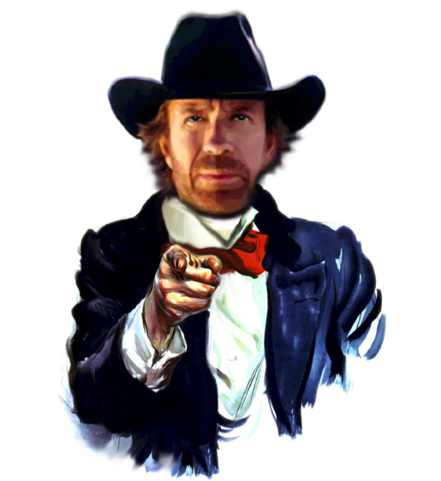
Bienvenue sur votre nouveau site !
Drupal rox !
Merci !

Slide 19
Pierre Cotinière
http://www.ows.fr
http://twitter.com/cpiotre

